Slide 1
Voel je vrij om de slides aan te passen naar eigen voorkeur!
Door te kiezen voor “Nieuwe dia” wordt een slide ingeladen in het huidige thema (met headers en slide-nummers). Door te kiezen voor “Indeling” kunnen er verschillende varianten van de slides worden geselecteerd.
Module 1
Fusie Basis

Slide 2
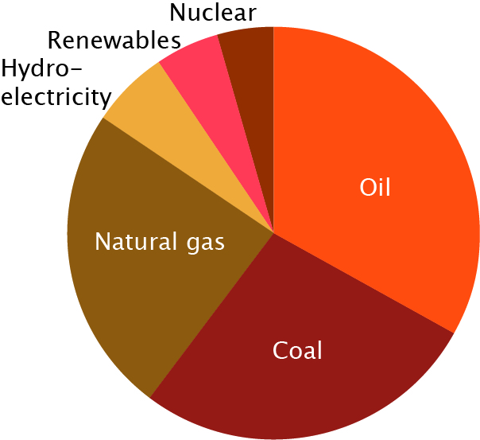
1.1 Energie en haar rol in onze wereld
De energiemix
  Hernieuwbaar vs
  niet-hernieuwbaar
Source: BP Statistical Review of World Energy, 2020.

Slide 3
Klassikale opdracht 1.1
a) Schat hoeveel procent van de Nederlandse energie wordt geproduceerd door hernieuwbare energiebronnen, zoals zonne-energie, windenergie, waterkrachtenergie, etcetera. Leg jouw redenering uit. Welke aannames heb jij gedaan?
b) Vergelijk jouw schatting met die van een andere leerling. Verschillen jullie aannames veel? Vergelijk ook jullie redeneringen, hebben jullie andere aannames gedaan?
c) Zoek op het internet de energiemix op van Nederland. Vergelijk jullie schattingen met deze data. Zaten jullie schattingen in de buurt van de werkelijke data

Slide 4
Klassikale opdracht 1.1 - antwoorden
a) en b): Overleg!
c): kijk bijvoorbeeld op
https://www.cbs.nl/nl-nl/economie/industrie-en-energie/energietransitie

Slide 5
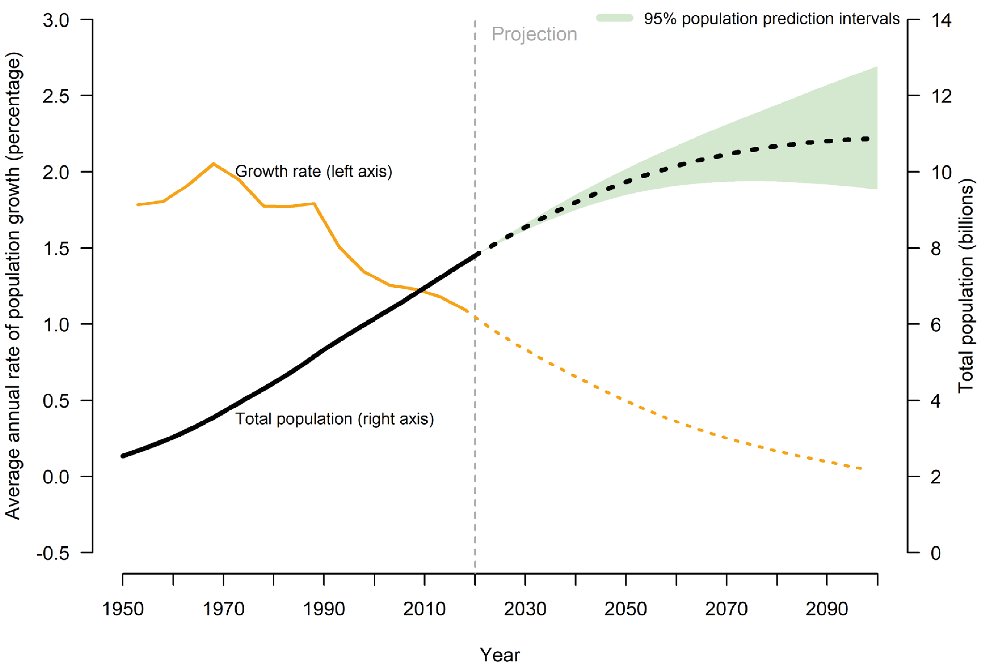
Het energieprobleem
Probleem
  Toeneemende populatie
  Toenemend energieverbruik
  Energiebronnen die schadelijk
  zijn voor het milieu
Source: United Nations, Department of Economic and Social Affairs, Population Division (2019). World Population Prospects 2019: Highlights. ST/ESA/SER.A/423.

Slide 6
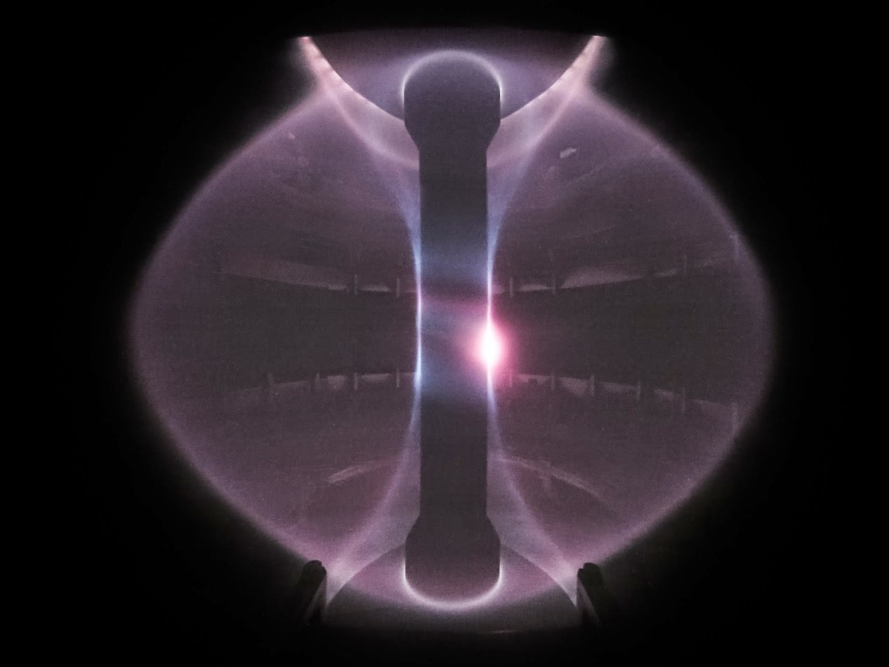
Het energieprobleem
Oplossingen
  Verminder de energiebehoefte
  Meer duurzame energiebronnen
Hoe?
  Betere opslag
  Alternatieve energiebronnen
  Back-up oplossing: Kernfusie!
Source: CCFE

Slide 7
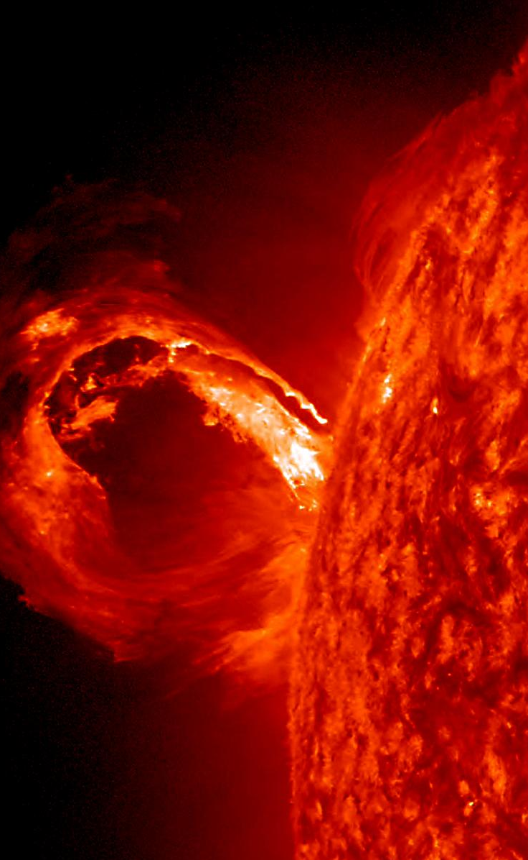
1.2 Fusie in de Zon
De Zon
  Ster
  Bij elkaar gehouden door zwaartekracht
  Enorme uitwaartse druk
  In evenwicht
Energie komt van fusie!
  Laten we hier verder naar kijken!
Source: NASA

Slide 8
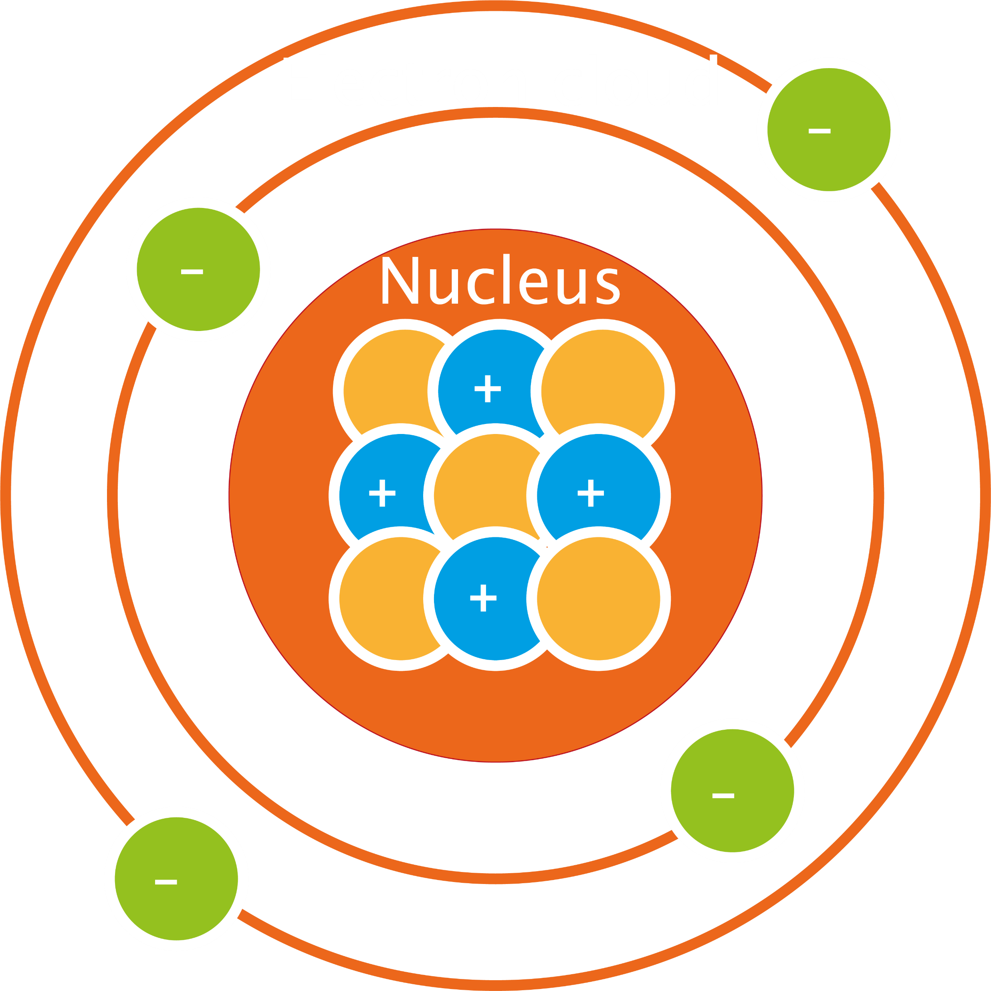
In het atoom
Kern
  Proton: bepaald welk element,
  positieve lading
  Neutron: bepaald welk isotoop,
  geen lading
Elektronenwolk
  Elektron: bepaald lading/ion,
  negatieve lading

Slide 9
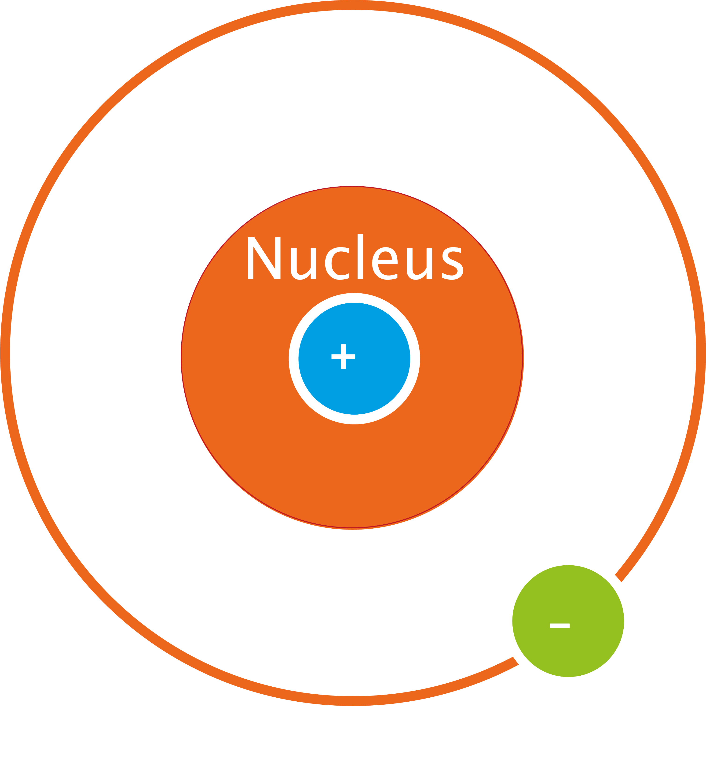
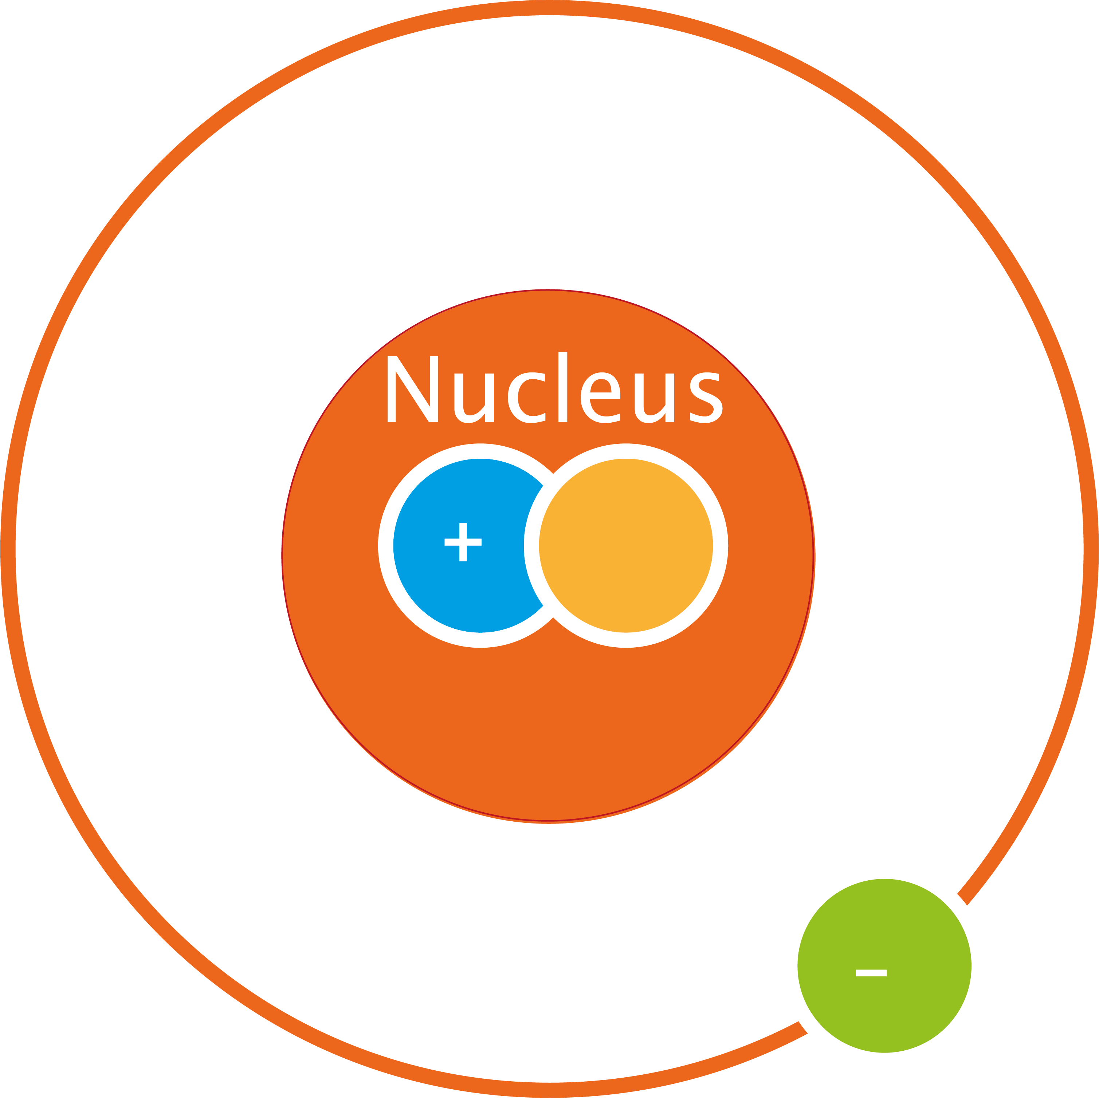
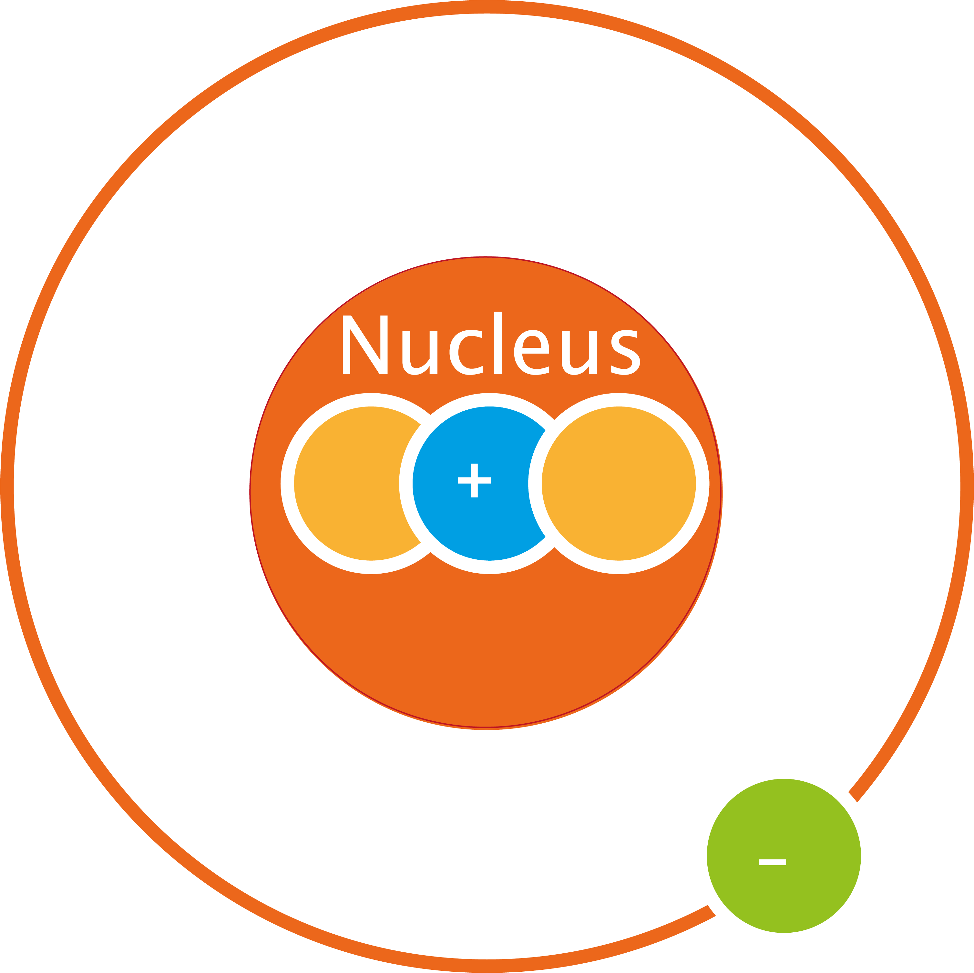
Isotopen
Waterstof
Deuterium
Tritium

Slide 10
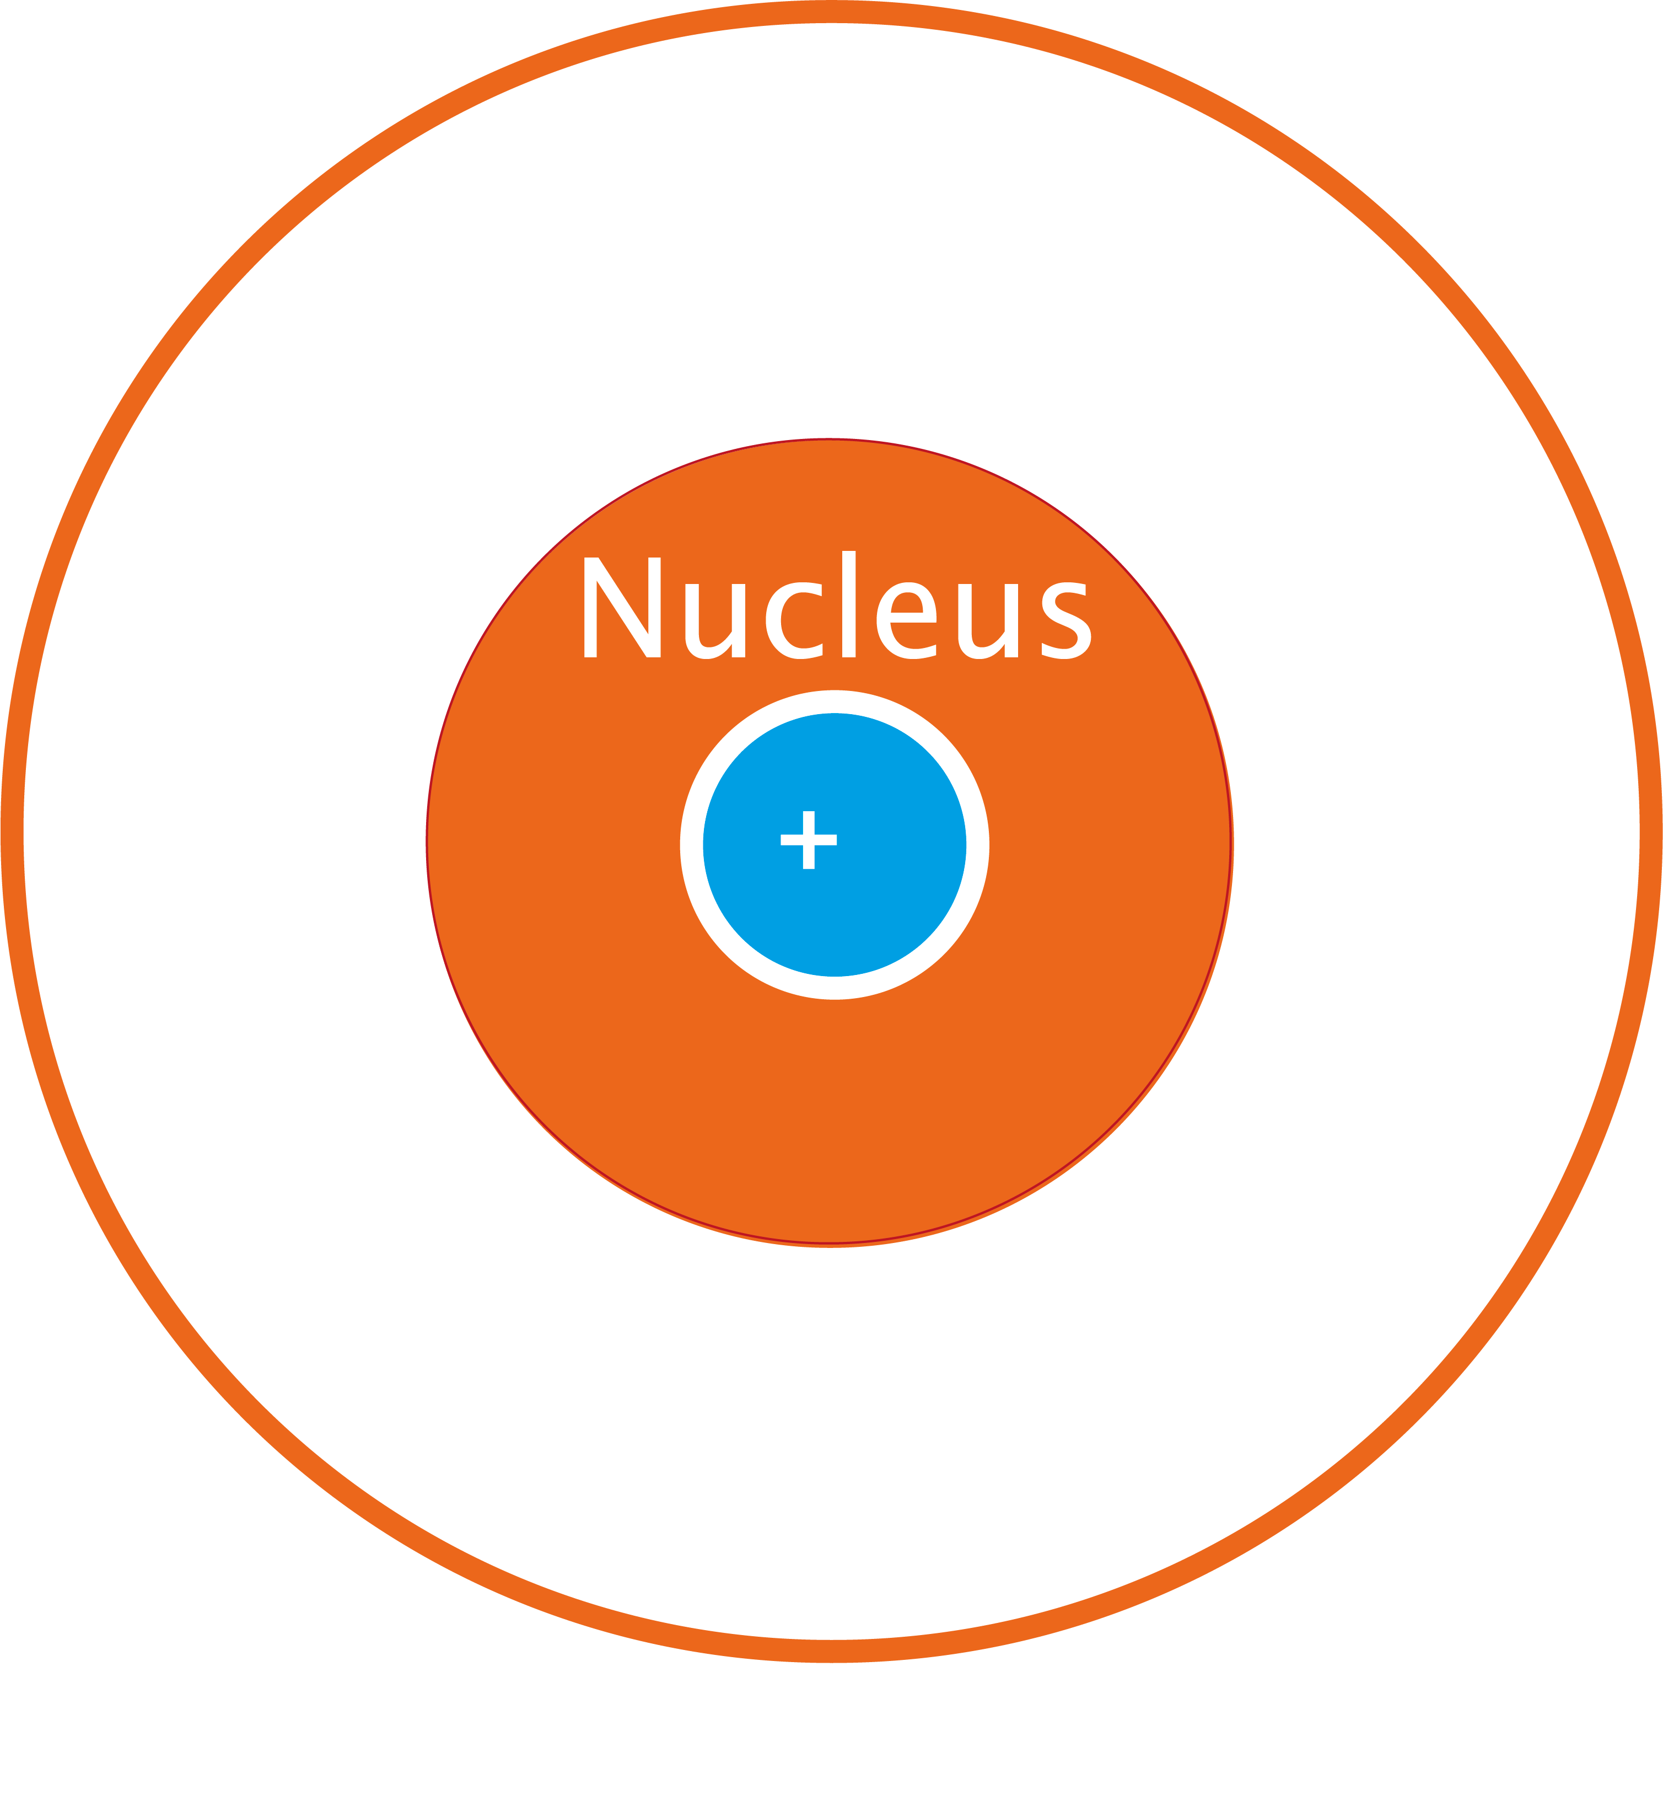
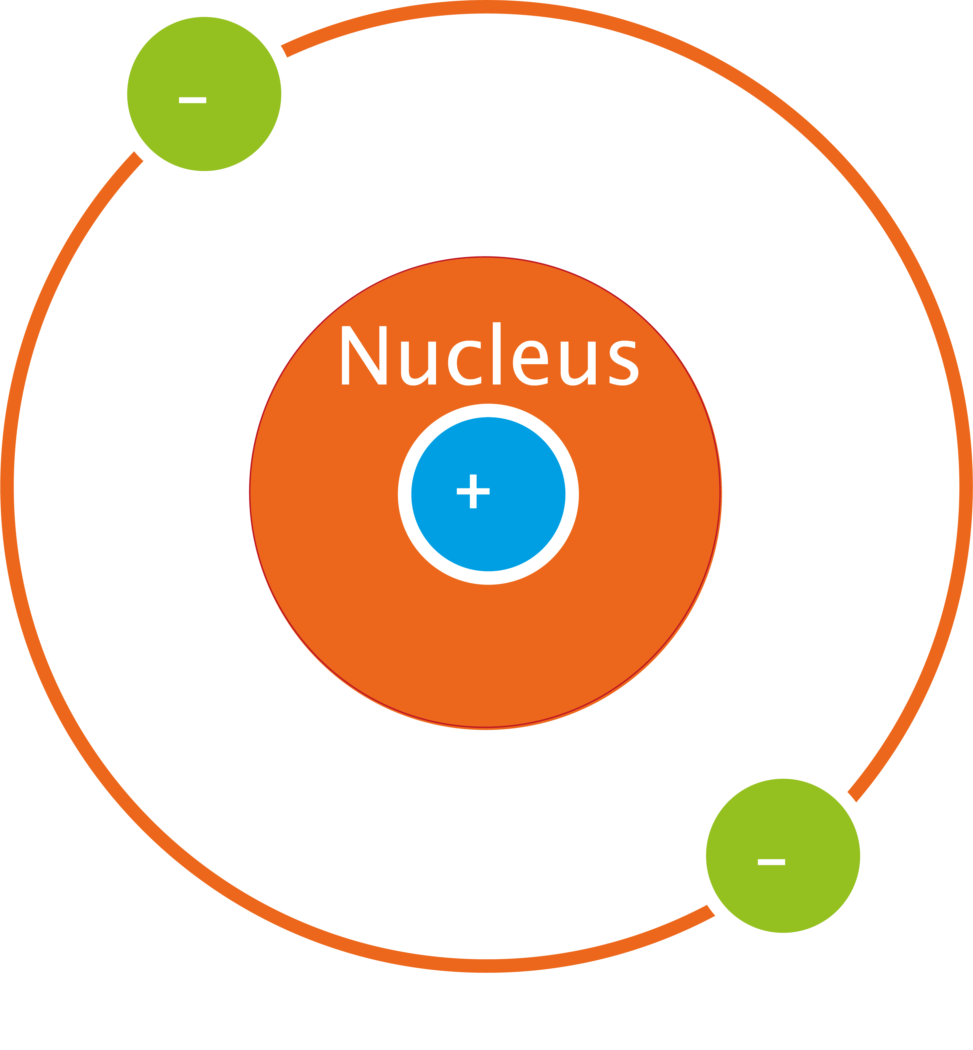
Atomen en ionen
Atomen
  Neutraal
Ionen
  Geladen
  Kunnen positief
H
H⁺
H⁻
of negatief

Slide 11
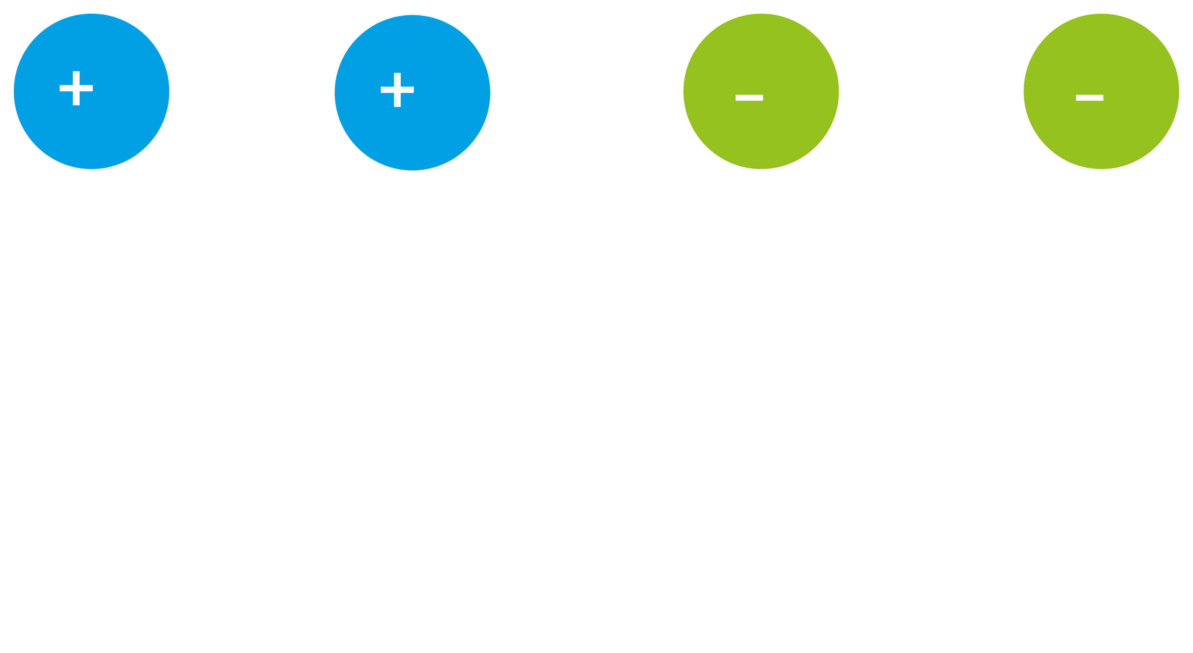
Lading
Geladen deeltjes beïnvloeden elkaar
Aantrekking: (+/-)
Afstoting: (+/+) or (-/-)

Slide 12
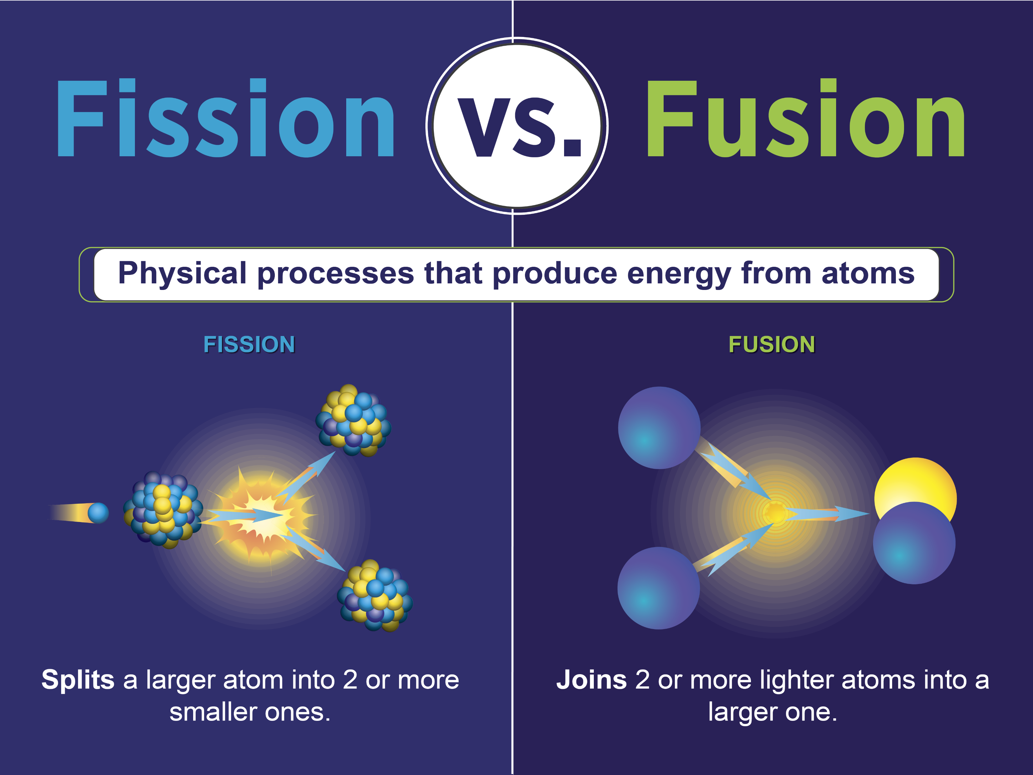
Kernreacties
Splijting
  Een zware kern splijt in twee
  (of meer) kleinere delen,
  wat energie oplevert
Fusie
  Twee lichte kernen fuseren tot
  één zwaardere kern,
  wat energie oplevert
Graphic by Sarah Harman | U.S. Department of Energy

Slide 13
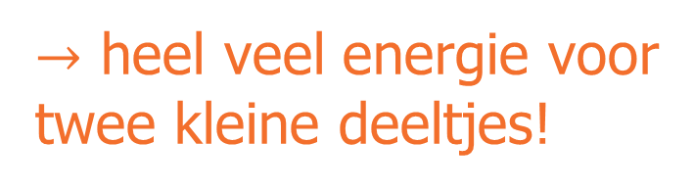
De kernfusiereactie
Makkelijkste: D-T fusie
  Deuterium en tritium
  Twee isotopen van waterstof
  17.6 MeV = 0.00000000000282 Joules
  1 amu = 1.661 x 10⁻²⁷ kg
  = 0.000000000000000000000000001661 kg
$${}_{1}^{2}{\text{H}}\text{ +}{}_{1}^{3}{\text{H}}→{}_{2}^{4}{\text{H}\text{e}}+n+17.6 MeV$$
$→$ heel veel energie voor twee kleine deeltjes!

Slide 14
Klassikale opdracht 1.2
Het begrip energiedichtheid is belangrijk in natuurkunde. Het klinkt ingewikkeld, maar komt hier neer op “hoeveel energie kunnen wij halen uit een bepaald volume van een brandstof”. Als wij één liter benzine verbranden en meten hoeveel energie er is vrijgegeven (in de vorm van hitte) en dat delen door het volume dat is verbrand, dan krijgen wij een getal voor de energiedichtheid van benzine. Dit kunnen wij doen voor allerlei brandstoffen.
a) Van de brandstoffen hieronder genoemd, welke denk jij dat die de hoogste energiedichtheid heeft? En welke de laagste? Rangschik de brandstoffen van hoogste naar laagste energiedichtheid.
b) Vergelijk jouw rangschikking met die van een andere leerling. Overleg waarom jullie denken dat deze volgorde correct is.
c) Zoek de energiedichtheid op van deze brandstoffen. Vergelijk jouw rangschikking met deze data. Zat jouw inschatting in de buurt?
Benzine – olie – kool – hout – waterstof (gas) – ethanol – Deuterium – Uranium

Slide 15
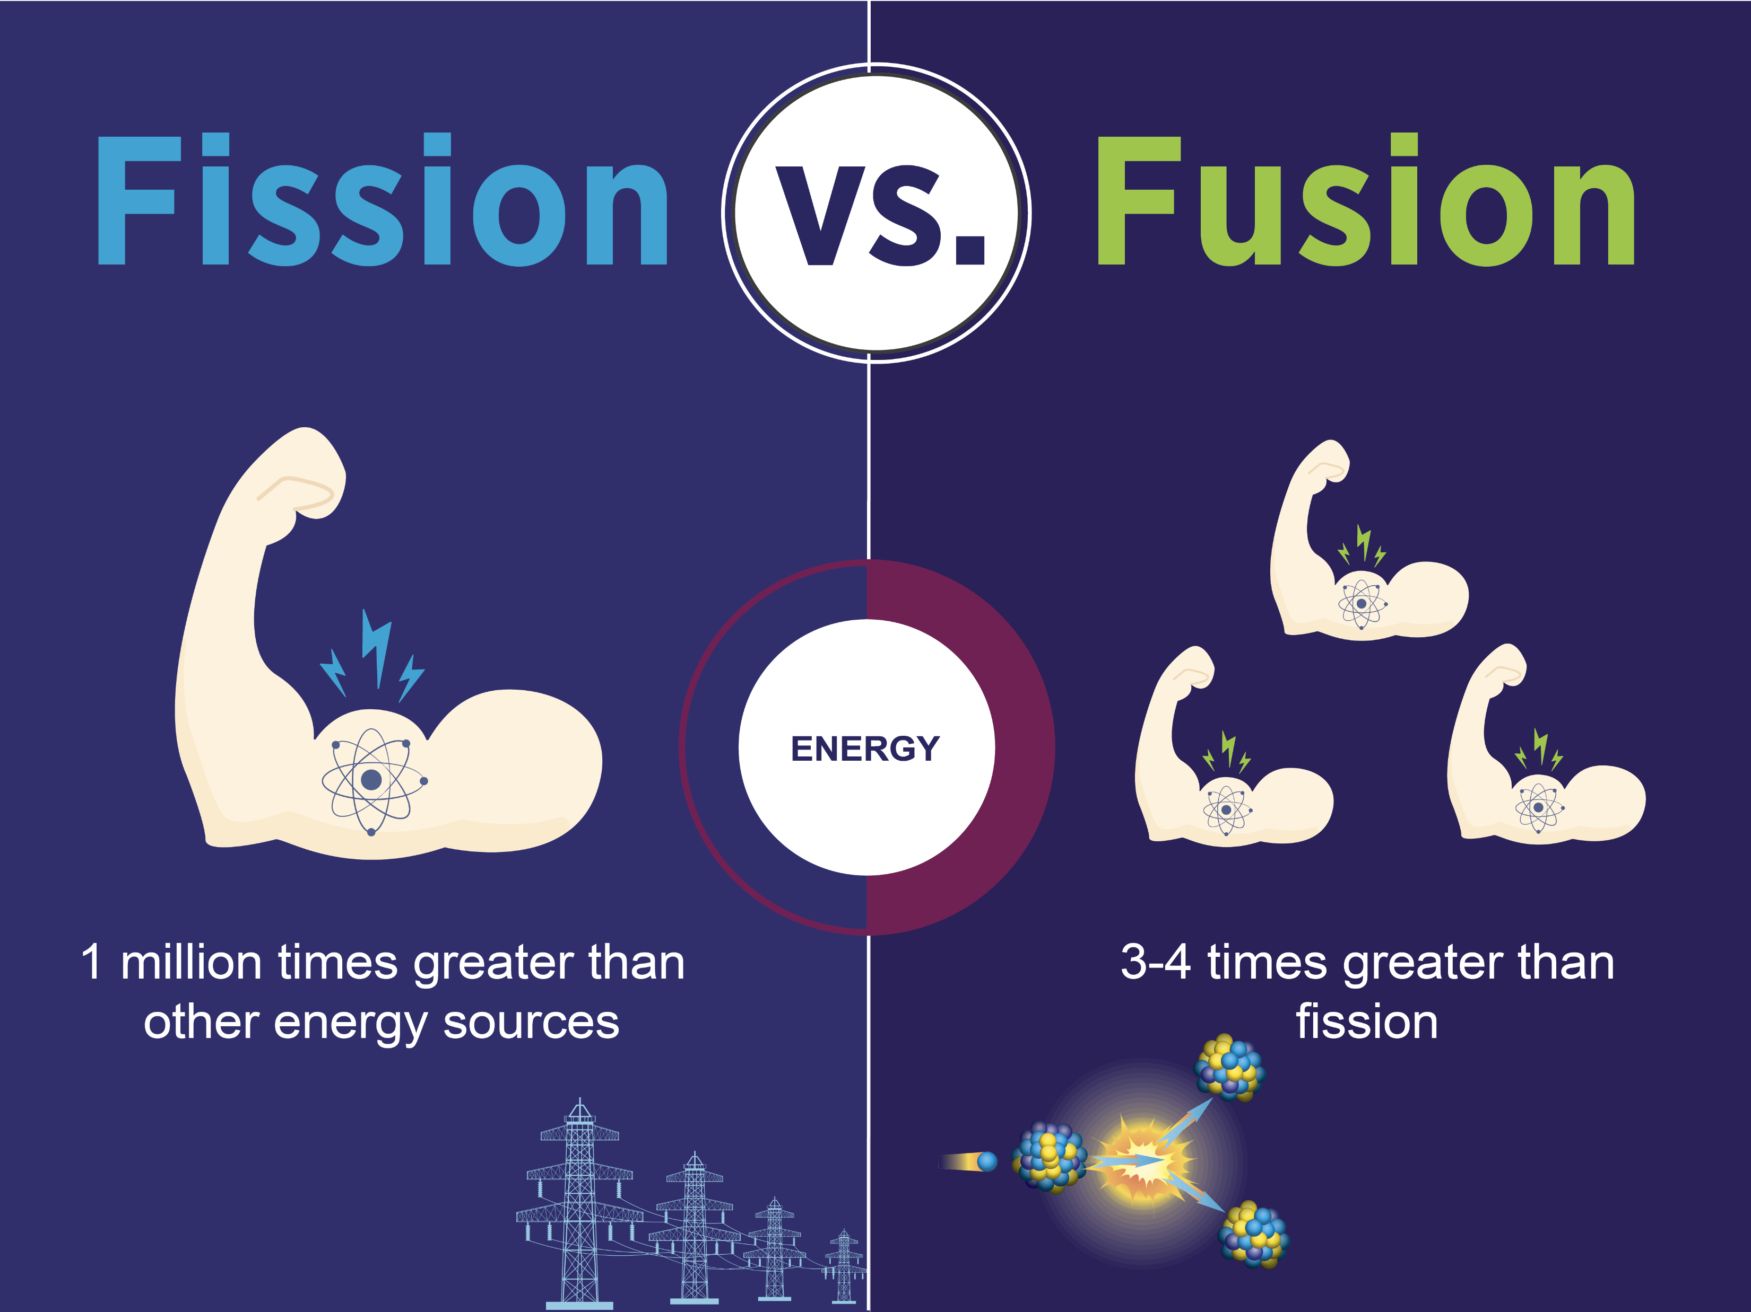
Klassikale opdracht 1.2 – antwoorden
Van hoog naar laag:
Deuterium
Uranium
Kool
Olie
Benzine
Ethanol
Hout
Waterstof (gas)
Graphic by Sarah Harman | U.S. Department of Energy

Slide 16

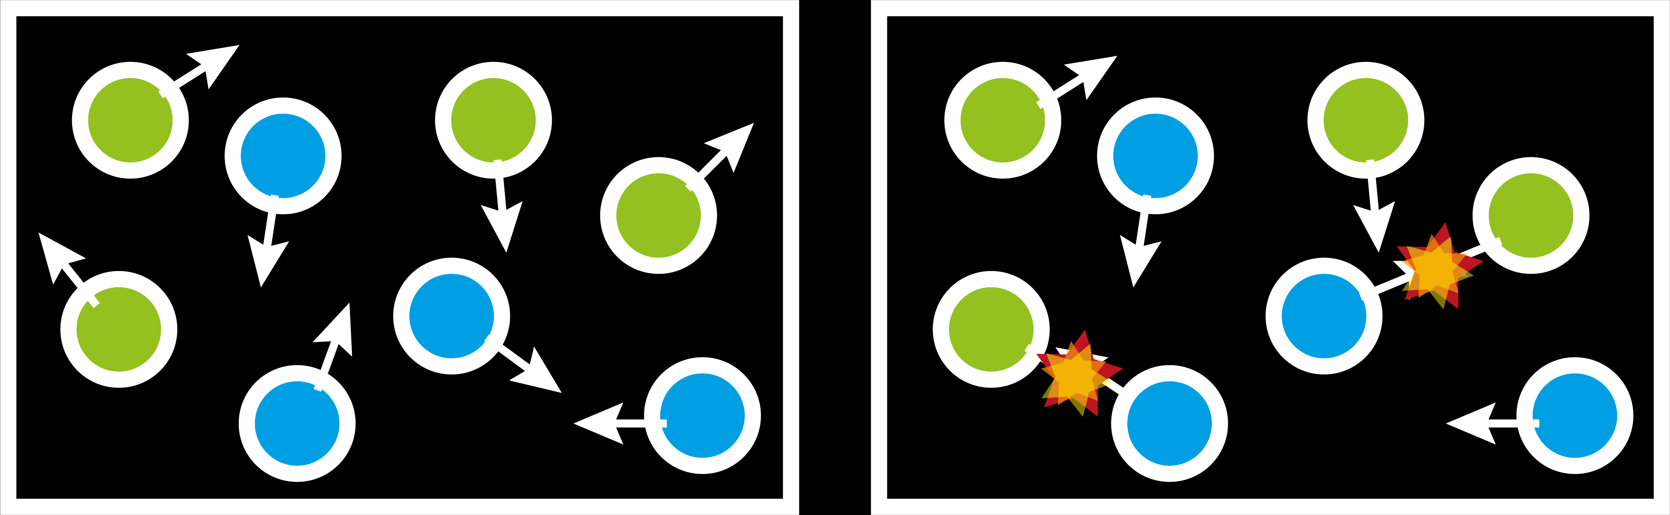
Criteria voor fusie
Benodigd:
  Hoge temperatuur
  (= hoge snelheid)
  Hoge dichtheid
En:
  Energie-opsluitingstijd

Slide 17
Criteria voor fusie
In de Zon: zwaartekracht
  Zorgt voor deze extreme omstandigheden, houdt energie lang opgesloten
Op Aarde: een andere manier nodig
  Fusiereactors
  Plasma!

Slide 18
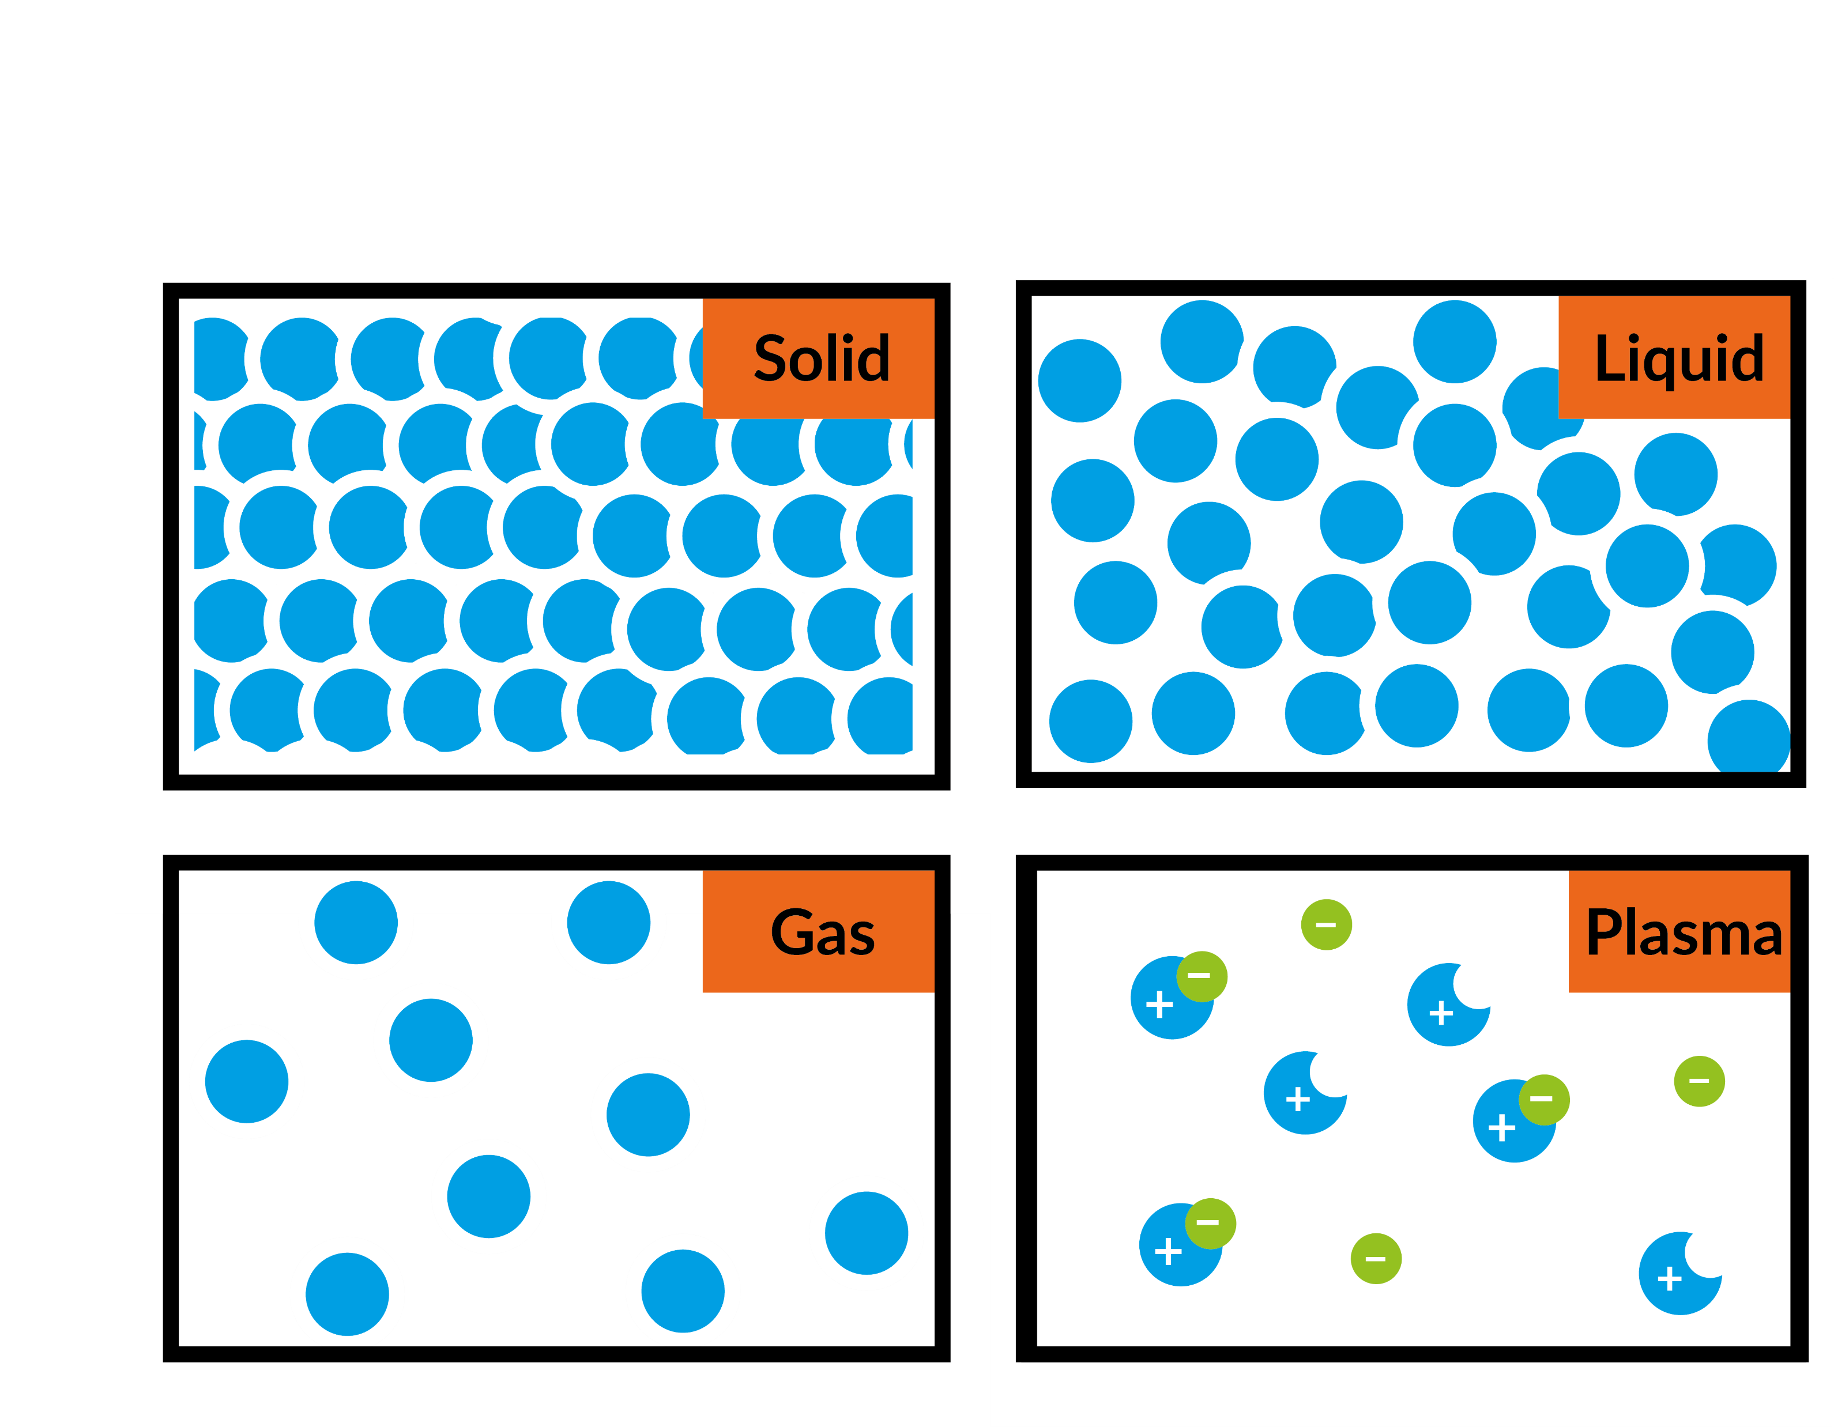
1.3 Plasma
De “vierde fase”
Geïoniseerd gas
  Bevat vrije ladingen:
    Positieve ions
    Negatieve elektrons
  Volledig-geïoniseerd plasma
    Alleen ionen en elektronen, geen
    neutrale deeltjes

Slide 19
Ionisatie vs faseovergang
Ionisatie
Gas
Hoge druk en temperatuur
Gasafbraak:
bindingen binnen het atoom breken
Criterium voor gasafbraak
  Energie hoger dan
  ionisatie-energie
Faseovergang
Vaste stof / vloeistof / gas
Op specifieke druk en temperatuur
Overgang:
bindingen tussen verschillende atomen breken
Criterium voor overgang
  Energie hoger dan
  drempelwaarde

Slide 20
Plasma geleidt energie
Plasma bestaat uit vrij-bewegende geladen deeltjes
Kan elektriciteit geleiden
  Elektrische stroom in plasma
Gevoelig voor
  Elektrische velden
  Magnetische velden

Slide 21
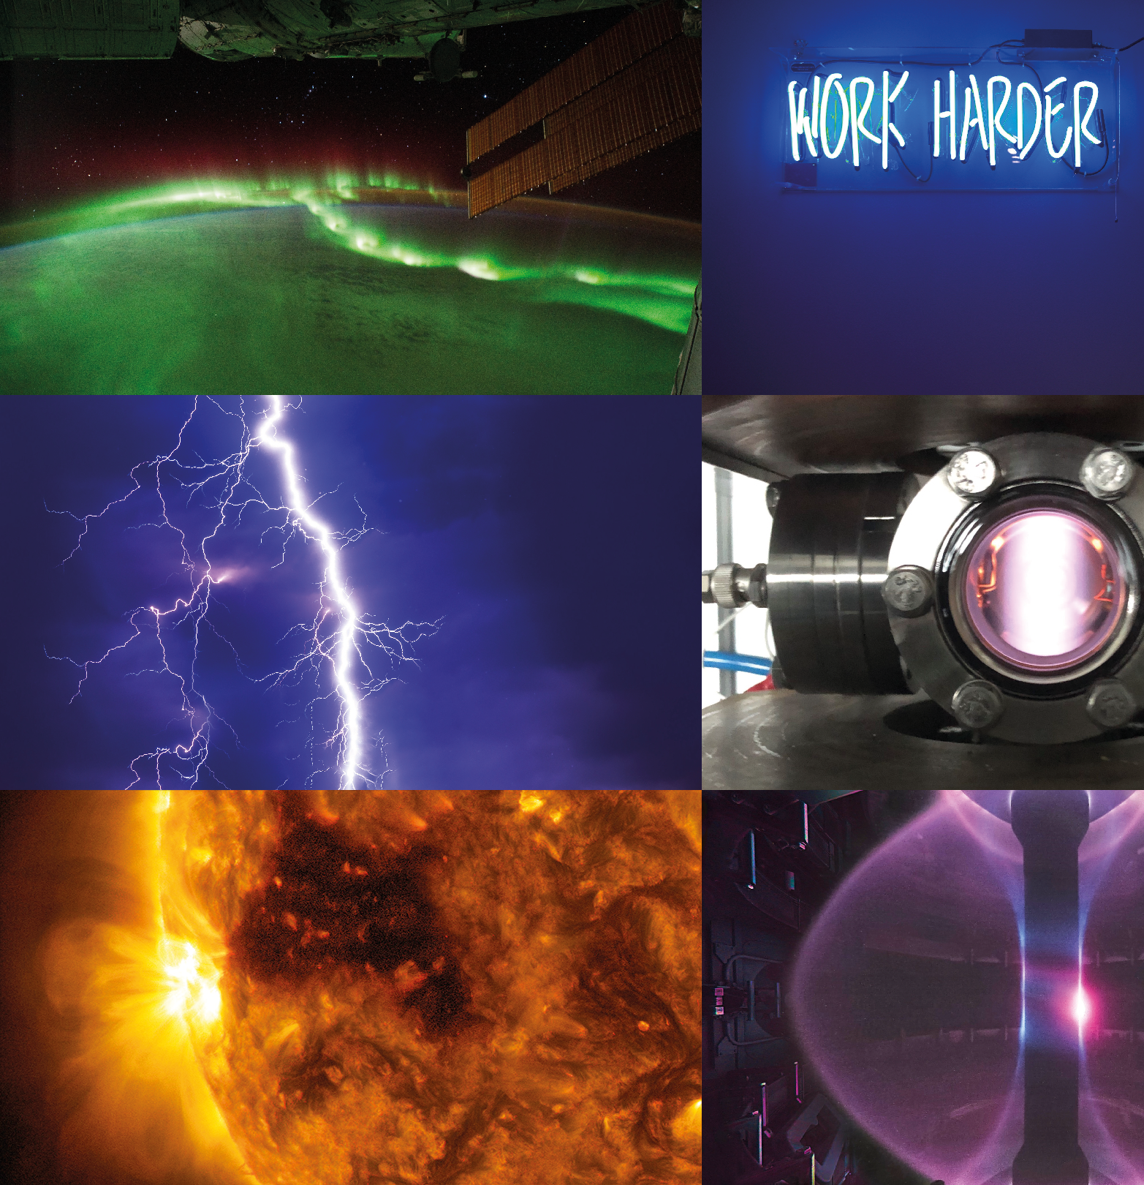
Voorbeelden van plasmas
Meest voorkomende vorm
van materie in het universum!
Noorderlicht (Aurora Borealis)
Neonlicht
Bliksem
Plasma ontlading
Zon
In een tokamak

Slide 22
Klassikale opdracht 1.3 – multiple choice
Het verschil tussen een plasma en een gas zit er dus in of er geladen deeltjes aanwezig zijn of niet. Daarnaast gloeien de meeste plasma’s zichtbaar, terwijl gassen dat niet doen en vaak onzichtbaar zijn. Waarom gloeien plasma’s?
Kies uit:
Op hoge temperatuur begint alles te gloeien. Plasma’s gloeien dus doordat zij vaak een hoge temperatuur hebben.
De geladen deeltjes kunnen vrij bewegen en botsen. Er is een kans dat een vrij elektron een positief ion tegenkomt, botst, samenvoegt, en een neutraal atoom vormt. Bij dit proces komt licht vrij, wat in het zichtbare spectrum kan vallen.
Bij sommige kernreacties komt licht vrij. Als dit licht in het zichtbare spectrum valt, lijkt het plasma te gloeien.

Slide 23
Klassikale opdracht 1.3 – multiple choice
Het verschil tussen een plasma en een gas zit er dus in of er geladen deeltjes aanwezig zijn of niet. Daarnaast gloeien de meeste plasma’s zichtbaar, terwijl gassen dat niet doen en vaak onzichtbaar zijn. Waarom gloeien plasma’s?
Kies uit:
Op hoge temperatuur begint alles te gloeien. Plasma’s gloeien dus doordat zij vaak een hoge temperatuur hebben.
De geladen deeltjes kunnen vrij bewegen en botsen. Er is een kans dat een vrij elektron een positief ion tegenkomt, botst, samenvoegt, en een neutraal atoom vormt. Bij dit proces komt licht vrij, wat in het zichtbare spectrum kan vallen.
Bij sommige kernreacties komt licht vrij. Als dit licht in het zichtbare spectrum valt, lijkt het plasma te gloeien.

Slide 24
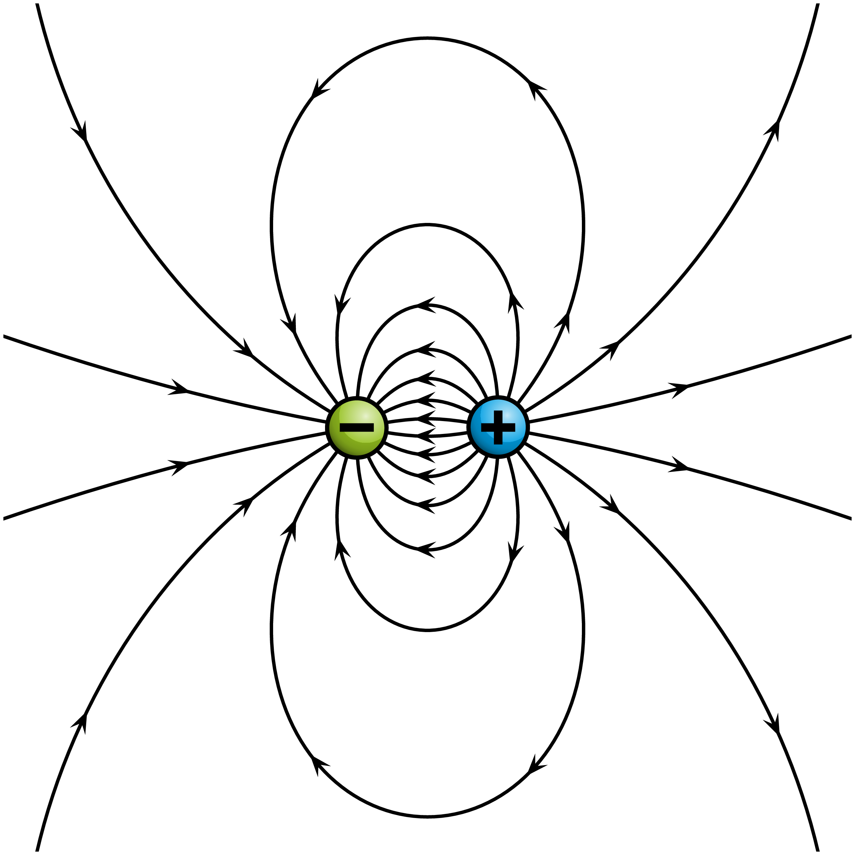
Elektrisch veld
Invloed van lading op de omgeving
Sterk veld dichtbij lading
Elektrische veldlijnen
  Denkbeeldig
  Kruisen elkaar nooit
  Dichtbij elkaar = sterk veld!
  Van + naar -

Slide 25
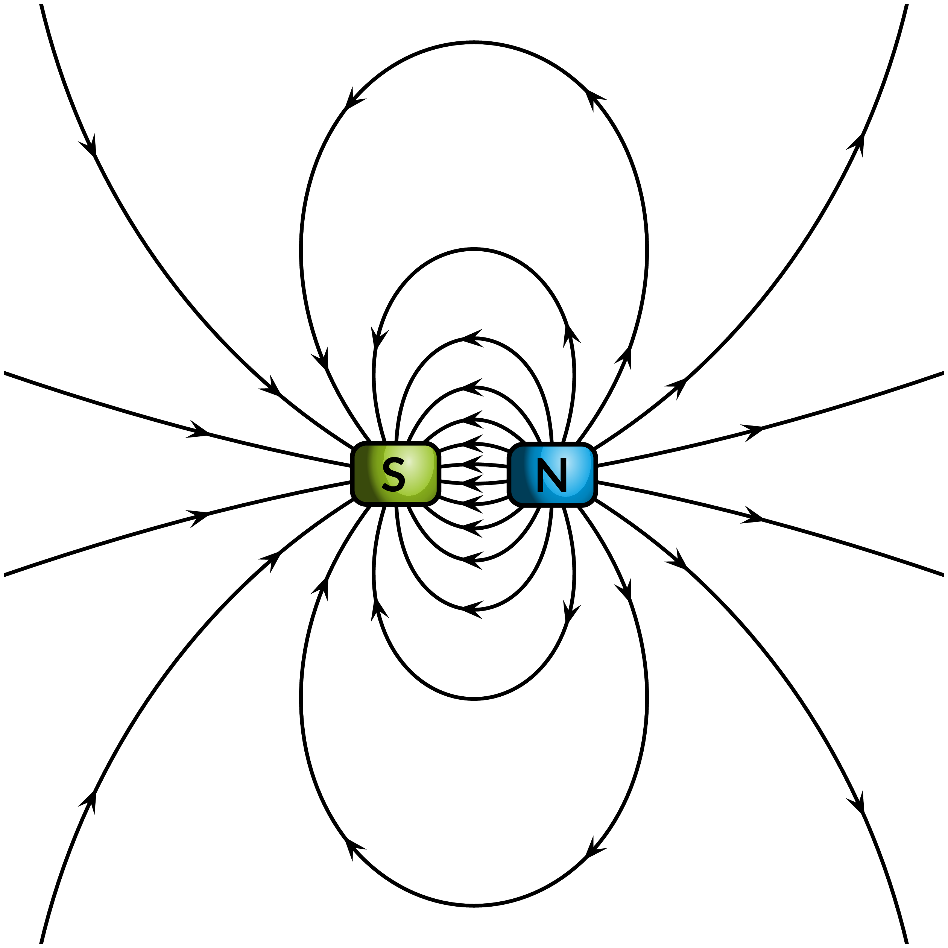
Magnetisch veld
Invloed van bewegende lading op de omgeving
Sterk veld dichtbij de polen
Magnetische veldlijnen
  Denkbeeldig
  Kruisen elkaar nooit
  Dichtbij elkaar = sterk veld!
  Van N naar S
  Altijd gesloten kringen

Slide 26
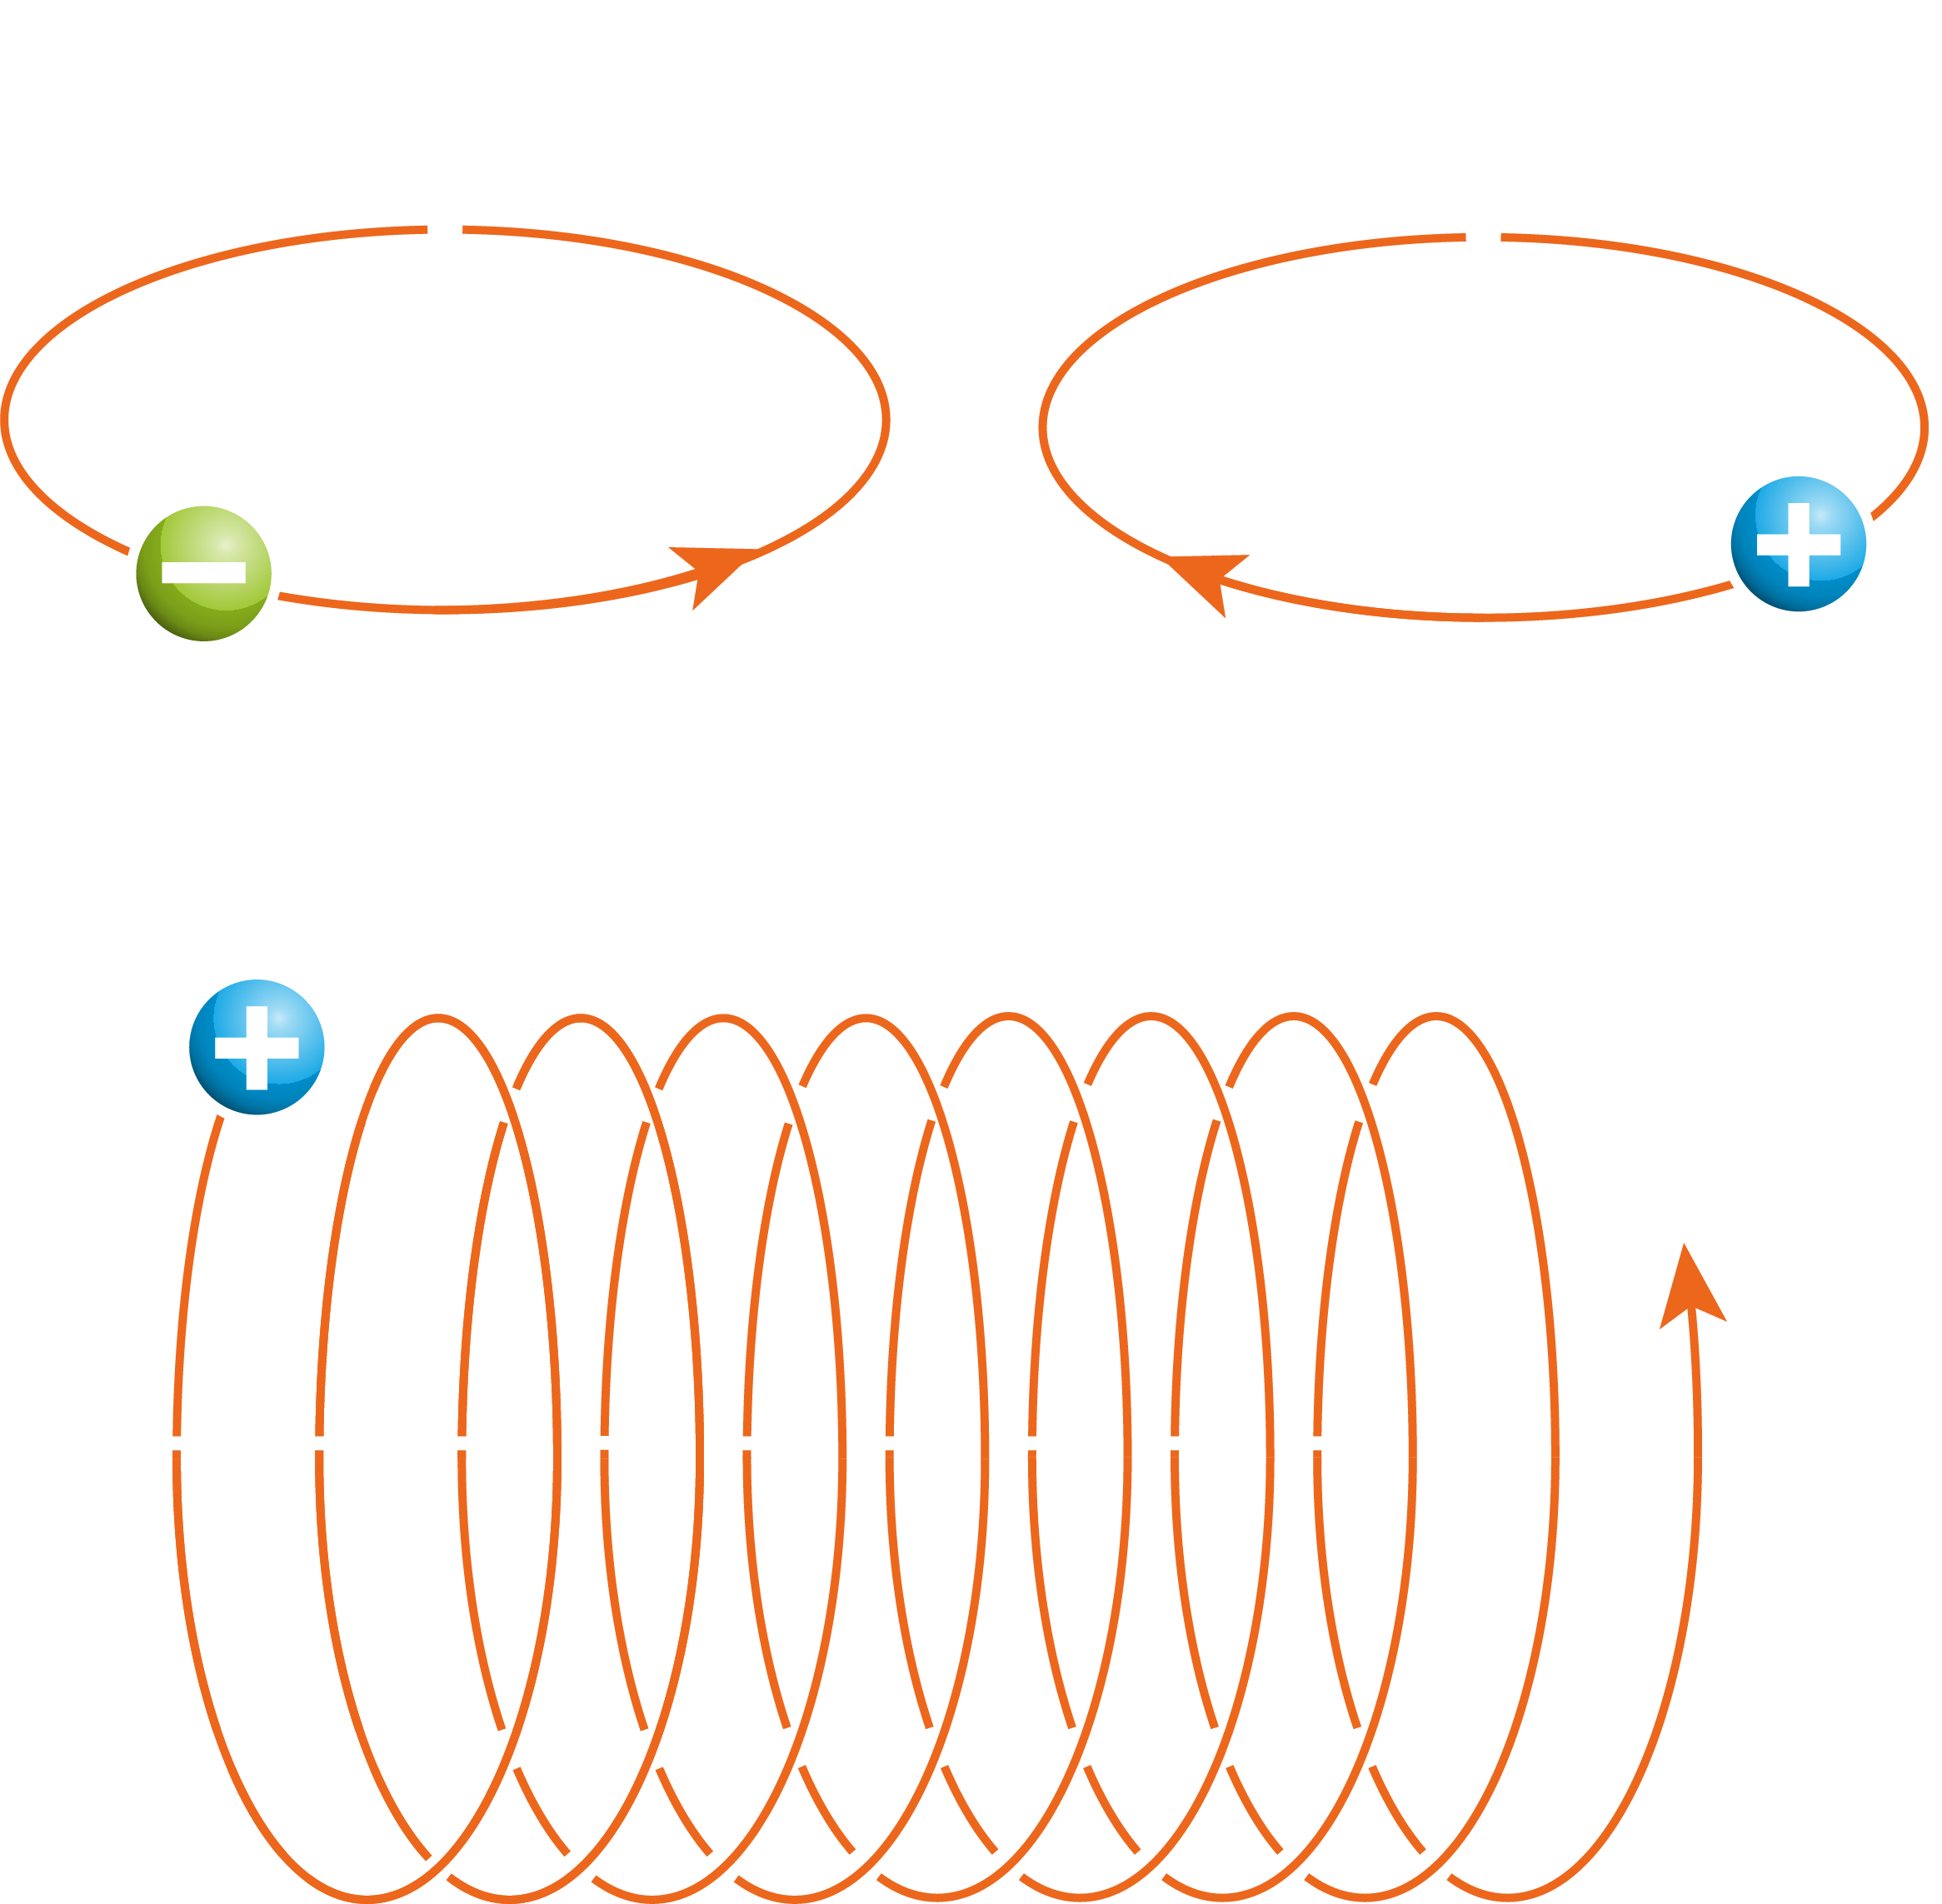
Lading in een magnetisch veld
Gyratiebeweging
  Lading reageert op magnetisch veld
  Ronde beweging rondom
  magnetische veldlijn
Als deeltje ook een snelheid heeft in de richting van de veldlijn:
  Helische beweging rondom de veldlijn

Slide 27
Plasmaopsluiting
Waarom hebben wij elektrische en magnetische Velden nodig in fusie?
Om het plasma op te sluiten!
Plasma → hoge temperatuur en snelle deeltjes
Reactorwand smelt als deeltjes die aanraken
Gebruik een magnetisch veld om de deeltjes van de wand af te houden!

Slide 28
Klassikale opdracht 1.4
De richting van een magnetisch veld (ookwel, de richting van de magnetische veldlijnen) is afhankelijk van de richting waarin geladen deeltjes bewegen. Teken de richting van het magnetisch veld door een aantal magnetische veldlijnen te tekenen voor de volgende voorbeelden:
Een elektrische stroom die door een rechte draad loopt.
Een elektrische stroom die tegen de klok in loopt door een ronde draad.
Een elektron dat met de klok mee ronddraait, en een proton dat tegen de klok in ronddraait. Vergelijk deze tekening met die van vraag (b): wat valt jou op?
Wat kan jij nu zeggen over de richting van een magnetisch veld als gevolg van de richting van een bewegend geladen deeltje?

Slide 29
Klassikale opdracht 1.4 – antwoorden
De stroom komt uit het papier.
Het magnetisch veld draait hier omheen tegen de klok in.
Het magnetisch veld in de cirkel komt uit het papier.
Het magnetisch veld buiten de cirkel gaat het papier in.
Door de tegengestelde lading en tegengestelde beweging heft het magnetisch veld dezelfde richting voor beide deeltjes.
De richting van het magnetisch veld staat altijd haaks op de richting van de stroom.

Slide 30
1.4 Een fusiereactor maken
Magnetisch opgesloten fusie
  Houdt een plasma opgesloten met een
  sterk magnetisch veld
  Verhit het plasma tot fusie-
  omstandigheden
Meest gebruikte type reactor:
Tokamak
Russisch:
“toroïdische kamer met magnetische spoelen”
MAST (Mega Ampere Spherical Tokamak) | Source: CCFE

Slide 31
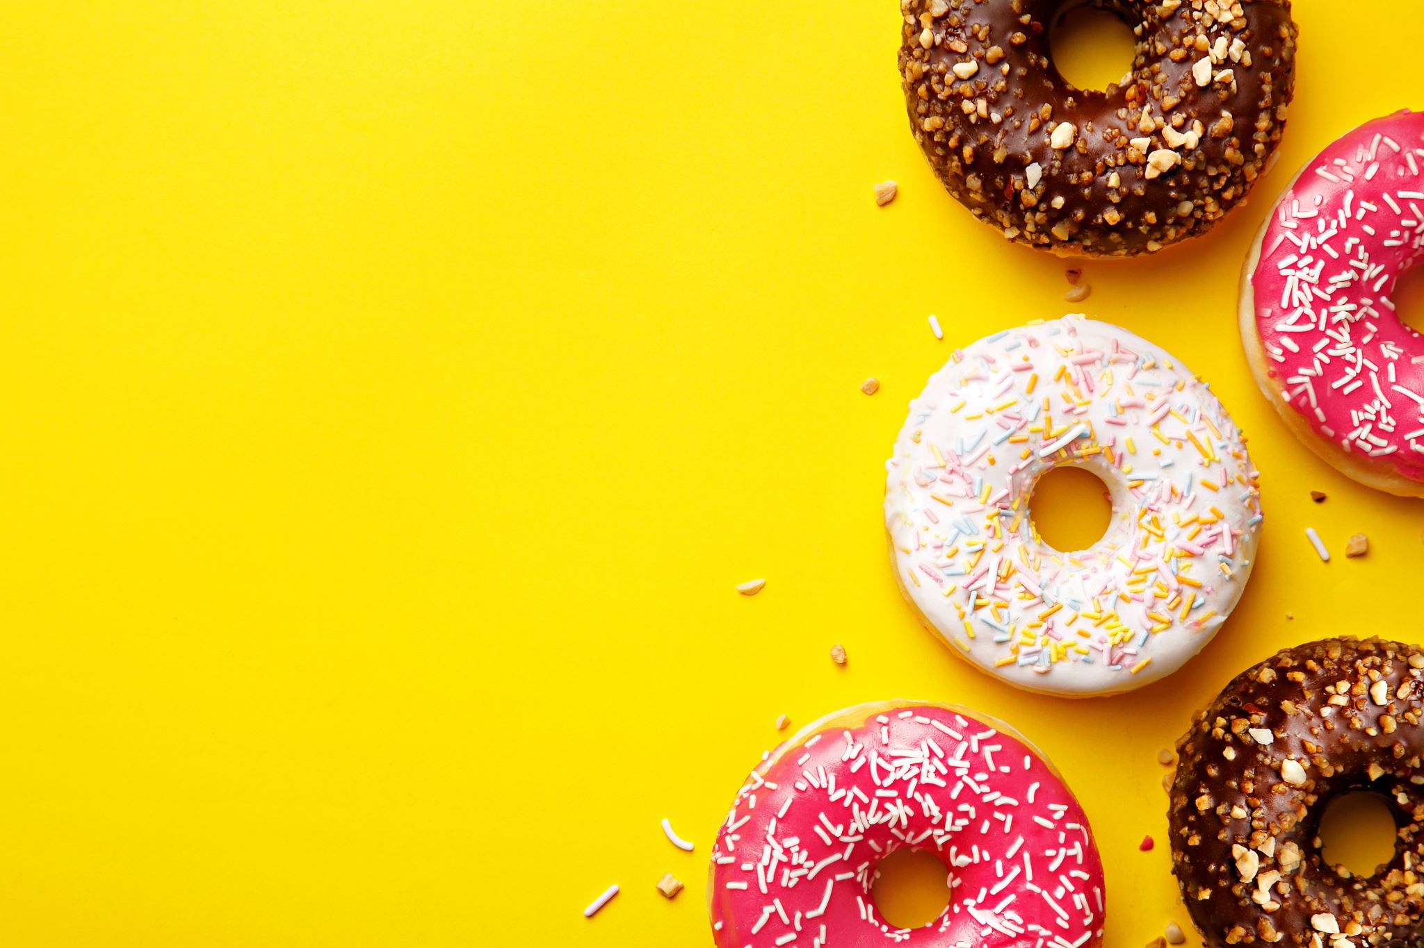
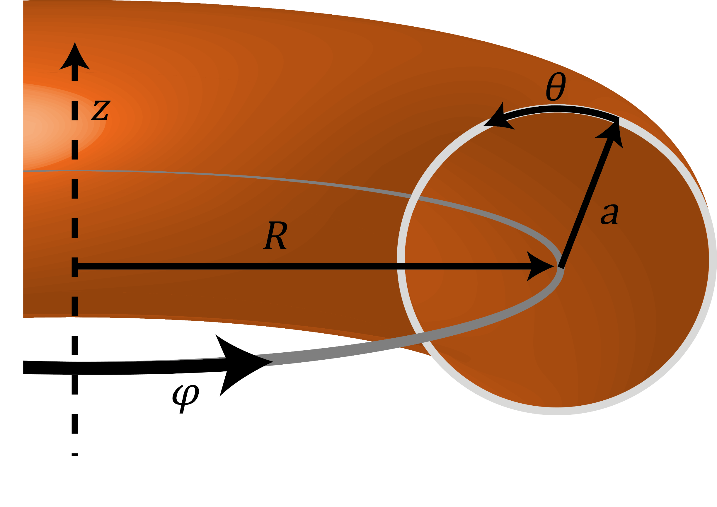
De tokamak
Donut-vormig (torus)
  In de donut: plasma
  Buiten de donut:
  magnetische spoelen
Geometrie
  hoofdradius R
  bijradius a
  poloïdale hoek θ (theta)
  toroïdale hoek φ (phi)
Source: Powerpoint stock image

Slide 32
Klassikale opdracht 1.5
Verschillende tokamaks hebben verschillende aspectverhoudingen: de verhouding tussen de grote hoofdradius R en de kleine bijradius a. Hierdoor kan de vorm van tokamaks best verschillend. Laten wij verder kijken naar deze vormen.
Schets een torus met een grote hoofdradius, maar een kleine bijradius. Hoe ziet dit er uit?
Schets een torus met een kleine hoofdradius, maar een grote bijradius. Waarom is dit moeilijk om te tekenen?
Wat gebeurt er als de hoofdradius wordt verkleint, maar de bijradius groot blijft? Welke vorm blijft er uiteindelijk over?
Wat gebeurt er als de aspectverhouding veranderd?
Wat is de laagst mogelijke aspectverhouding voor een torus?

Slide 33
Klassikale opdracht 1.5 – antwoorden
A doughnut
The doughnut becomes more spherical, the minor radius cannot be larger than the major radius (otherwise it is no longer a torus!)
If we allow the minor radius to be larger than the major radius and take the limiting case we get a sphere
The torus changes shape
The minor radius cannot be larger than the major radius. If they are equal the aspect ratio is at its minimum, so aspect ratio = 1.

Slide 34
Klassikale opdracht 1.6
Zoals wij hebben gezien, zijn er twee richtingen in een torus te onderscheiden: de toroïdale en poloïdale richting. Deze kunnen verwarrend zijn, dus laten wij er verder naar kijken.
(a) Maak een schets van de twee mogelijke doorsnedes van een torus.
(b) Welke doorsnede is de poloïdale doorsnede? Welke is de toroïdale doorsnede? Wat valt op aan deze doorsnedes?

Slide 35
Klassikale opdracht 1.6 – antwoorden
Poloïdale doorsnede
Toroïdale doorsnede

Slide 36
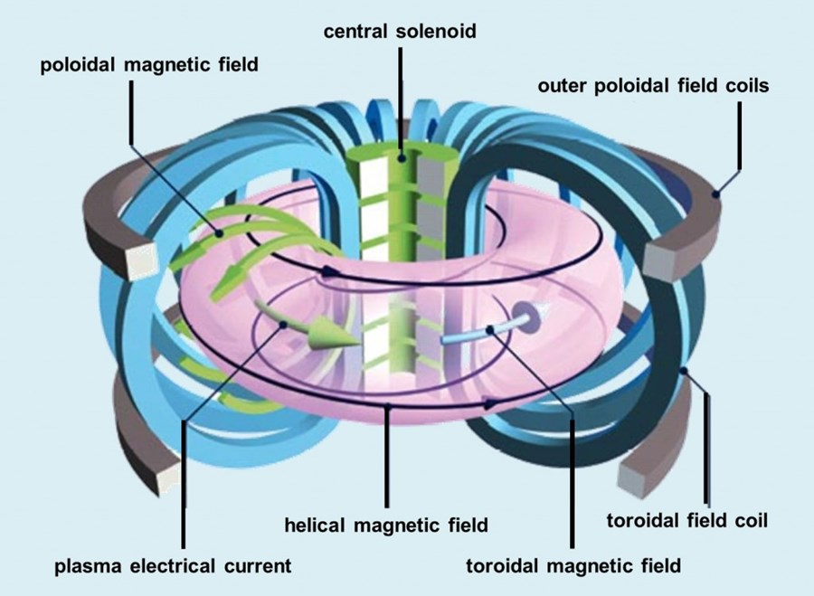
Magnetische spoelen van een tokamak
Drie magneetsystemen:
Toroïdale-veld magneten
Centrale solenoïde
Poloïdale-veld magneten
Credit: S. Li et al. https://tinyurl.com/4ybcpw65 (CC BY 4.0)

Slide 37
Klassikale opdracht 1.7
Laten wij kijken naar de standaard tokamak, met zijn drie magnetische systemen.
(a) Welke magneten zijn zichtbaar in
de poloïdale doorsnede?
Hoe heten deze magneten, en
is deze naam logisch?
(b) Verklaar de namen van de andere
twee groepen magneten.
Credit: S. Li et al. https://tinyurl.com/4ybcpw65 (CC BY 4.0)

Slide 38
Klassikale opdracht 1.7 – antwoorden
Toroïdale-veld magneten – liggen in de poloïdale doorsnede van de tokamak, genereren het toroïdale magnetisch veld
Centrale solenoïde – ligt in het “gat van de donut”, in het centrum van de tokamak
Poloïdale-veld magneten – liggen horizontal boven en onder de tokamak (in de toroïdale doorsnede), genereren het poloïdale magnetisch veld

Slide 39
Toroïdale-veld magneten
Sterkste veld in de tokamak
D-vormig
Liggen rondom de donut
Ook andere magneten nodig voor
stabiele opsluiting van het plasma
Credit: ITER

Slide 40
Centrale solenoïde
Gestapelde set magneten in het “gat van de donut”
Veld wordt indirect gebruikt:
magnetische inductie genereert een elektrische stroom in het plasma
Deze stroom creëert een poloïdaal magnetisch veld
Toroïdaal + poloïdaal veld → helisch magnetisch veld
Helisch veld nodig voor stabiele opsluiting

Slide 41
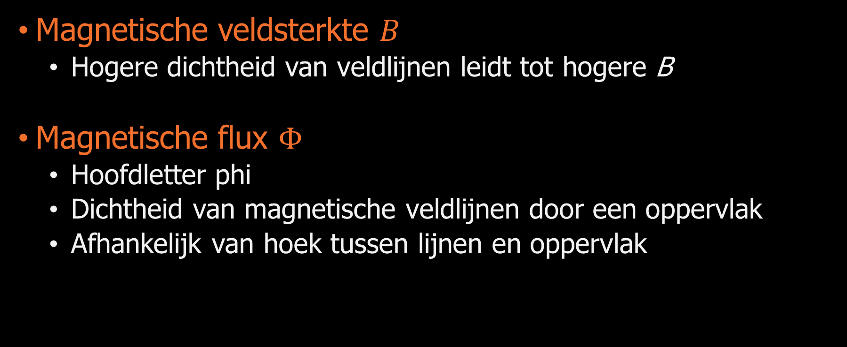

Magnetische grootheden
Magnetische veldsterkte $B$
  Hogere dichtheid van veldlijnen leidt tot hogere B
Magnetische flux $Φ$
  Hoofdletter phi
  Dichtheid van magnetische veldlijnen door een oppervlak
  Afhankelijk van hoek tussen lijnen en oppervlak
$$Φ=B∙A \text{cos}\text{(}α)$$

Slide 42


Elektromotorische kracht (EMK)
Afhankelijk van de verandering van magnetische flux
Berekent door:
EMK: $ε$ (epsilon)
Gebruikt in transformators
$\text{Aantal} \text{windingen} \text{in} \text{spoel} ×\text{verandering} \text{in} \text{magneti}\text{sche} \text{flux}$
$$ε=N∙−\frac{\text{d}Φ}{\text{d}t}$$

Slide 43
EMK & Magnetische inductie
EMK gaat de verandering in magnetische flux tegen
  Creëert een voltage
  Voltage leidt tot stroom
  Stroom leidt tot tegengesteld magnetisch veld
  Een tegengesteld magnetisch veld is dus geïnduceert door de EMK: magnetische inductie
Hierdoor kan een wisselstroom in een spoel een wisselstroom in een andere spoel genereren, zonder dat de spoelen contact maken!

Slide 44
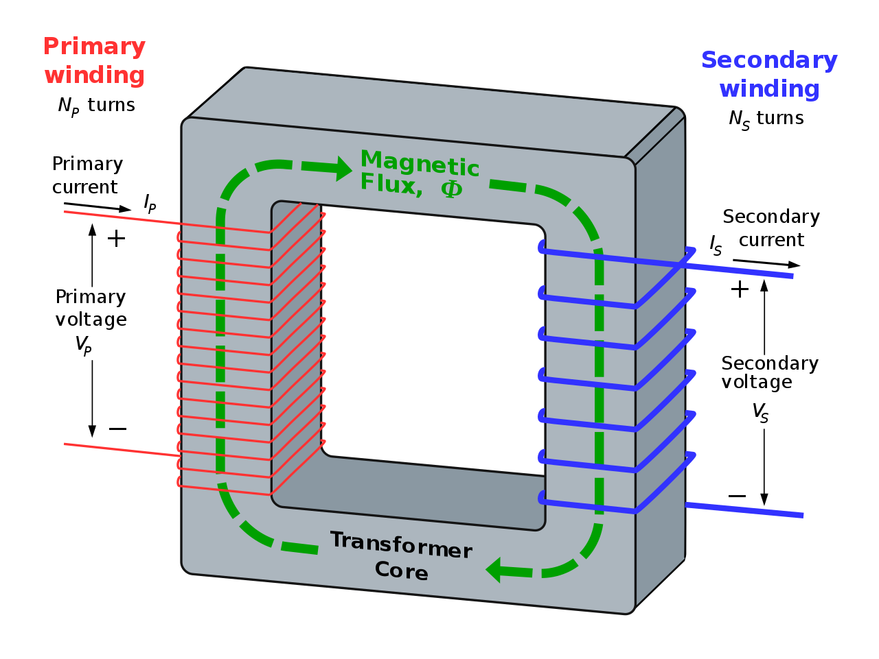

Transformators
Bestaat uit twee spoelen
  Primaire spoel
  Secondaire spoel
  Verschillend aantal windingen
  Gebruikt magnetische inductie
Ideale transformator
  Geen verlies: P_{coil1} = P_{coil2}
Onthoud!
$$\text{Vermogen} = \text{V}\text{oltage} × \text{Stroom} \\ \text{P} \text{= }\text{V} × \text{I}$$
Credit: By BillC at the English-language Wikipedia, CC BY-SA 3.0, https://tinyurl.com/ye55fpxv

Slide 45
Poloïdale-veld magneten
Helpen met de positive, vorm en controle van het plasma
  Nodig voor een stabiel plasma
Niet gebruikt voor het sterke
poloïdale magnetisch veld!
(Centrale solenoïde creëert poloïdale
veld door magnetisch inductie)
Credit: S. Li et al. https://tinyurl.com/4ybcpw65 (CC BY 4.0)

Slide 46
Klassikale opdracht 1.8
Het gebruik van magnetische inductie in een tokamak zorgt voor een groot nadeel: het maakt de tokamak een apparaat dat in pulsen werkt, i.p.v. continue.
Hoe zorgt magnetische inductie voor een gepulseerde werking?
Waarom is dit een probleem voor een fusiereactor?

Slide 47
Klassikale opdracht 1.8 – antwoorden
Inductie is afhankelijk van een veranderende magnetische flux. De flux kan niet blijven veranderen, de magneten bereiken een limiet van de stroom die zij kunnen dragen. De stroom moet dus op- en afgebouwd worden, in pulsen. De centrale solenoïde werkt dus in pulsen, en dus de tokamak in zijn geheel ook.
Ideaal zou een fusiereactor non-stop aan staan, voor continueë energieproductie.

Slide 48
Magnetische opsluiting
Drukbalans in de tokamak
  Uitwaartse druk: plasma
  Inwaartse druk: magnetisch veld
  → Lorentz kracht!
  Evenwicht!
  Maakt fusie mogelijk op Aarde!

Slide 49
Meer leren over fusie?
Kijk eens naar de andere vier modules!
Module 2: Weg naar Fusie
Module 3: Plasma Controle
Module 4: Fusie Materialen
Module 5: Toepassing
Of kijk onder “Verder lezen” in de student reader

Slide 50

Deze module is geschreven als onderdeel van de FuseNet educational materials voor middelbare scholen en kan worden gevonden in de FuseNet educational materials browser: https://fusenet.eu/education/materials
Voor meer informatie, zie https://fusenet.eu
Auteur: Sander Korteweg
Redacteur: Sjoukje Tijmensen-Hoekstra, Sander Korteweg

Slide 51

This material has been created and distributed by FuseNet for educational purposes. This work has been carried out within the framework of the EUROfusion Consortium, funded by the European Union via the Euratom Research and Training Programme (Grant Agreement No 101052200 — EUROfusion). Views and opinions expressed are however those of the author(s) only and do not necessarily reflect those of the European Union or the European Commission. Neither the European Union nor the European Commission can be held responsible for them. This work is licensed under a Creative Commons Attribution-NonCommercial-ShareAlike 4.0 International License.

